Slide 1
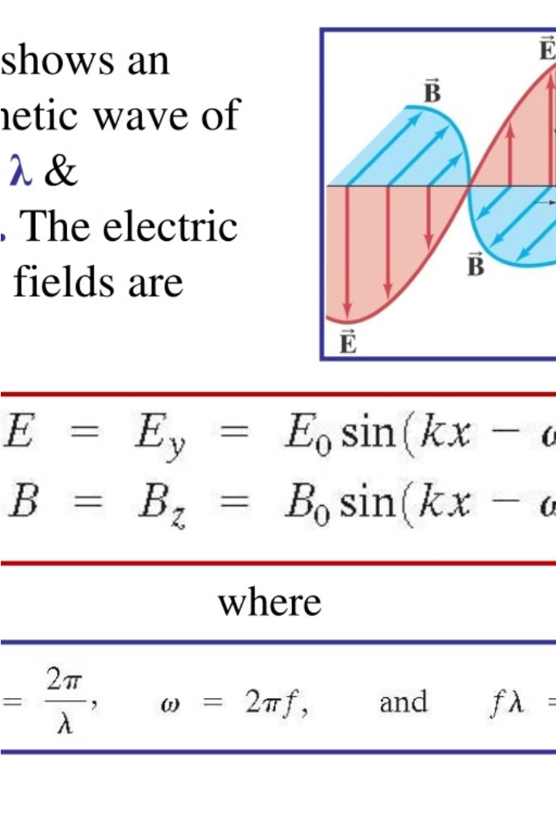
Interacțiunea electromagnetică
Interacțiunea electromagnetică reprezintă una dintre cele patru forțe fundamentale din natură, alături de forța gravitațională, forța nucleară tare și forța nucleară slabă. Această interacțiune este responsabilă pentru o gamă largă de fenomene fizice, de la simpla atracție dintre magneți până la propagarea undelor electromagnetice, precum lumina și radiațiile radio.
Câmpul electric și câmpul magnetic sunt cele două componente ale câmpului electromagnetic, care interacționează și se influențează reciproc. Aceste câmpuri pot produce forțe asupra particulelor încărcate electric și pot transporta energie în spațiu sub formă de unde electromagnetice. Înțelegerea profundă a interacțiunii electromagnetice este esențială pentru a explica și a controla o multitudine de procese din viața de zi cu zi, de la funcționarea aparatelor electronice la fenomene astronomice complexe.

Slide 2
Câmpul electric: definiție și proprietăți
Câmpul electric este o regiune a spațiului în care fiecare sarcină electrică este supusă unei forțe de natură electrică. Această forță este cauzată de existența unui sistem de sarcini electrice, care creează un mediu electromagnetic în jur. Câmpul electric are mai multe proprietăți importante:
Vectorial: Câmpul electric este un vector fizic, adică are atât o direcție, cât și o valoare. Direcția câmpului electric este determinată de direcția forței care acționează asupra unei sarcini pozitive plasată în acel punct al spațiului.
Conservativ: Câmpul electric este un câmp conservativ, ceea ce înseamnă că energia potențială a unei sarcini în acest câmp depinde doar de poziția sarcinii, nu de traiectoria urmată pentru a ajunge în acel punct.
Liniile de câmp: Câmpul electric poate fi reprezentat grafic prin linii de câmp, care indică direcția și sensul câmpului în fiecare punct. Liniile de câmp sunt întotdeauna perpendiculare pe suprafețele echipotenșiale.
Înțelegerea proprietăților câmpului electric este esențială pentru a putea analiza și caracteriza fenomenele de natură electrică din natură și tehnologie.

Slide 3
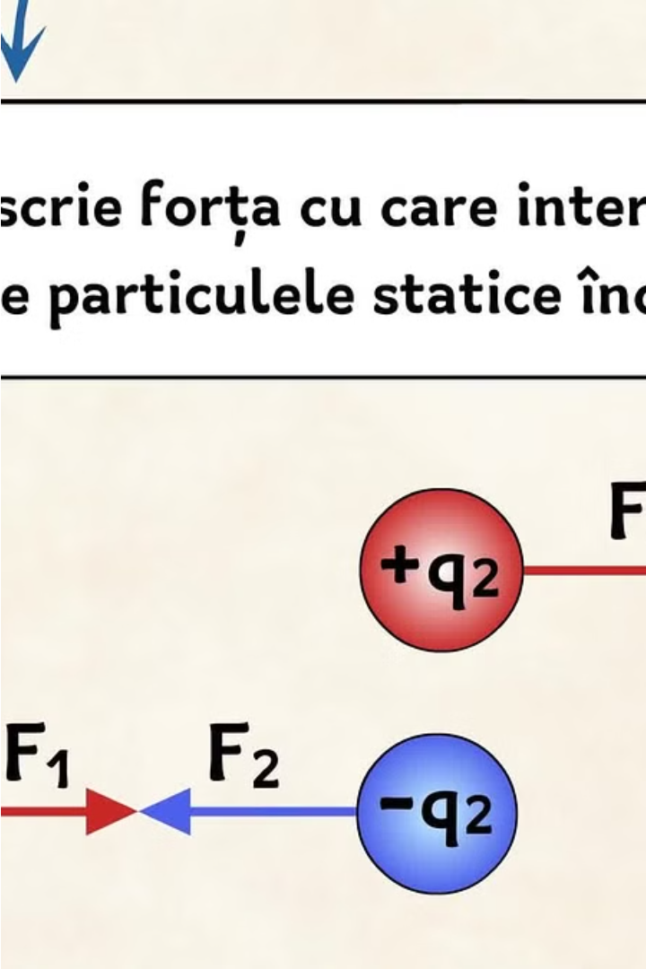
Sarcina electrică și legea lui Coulomb
Sarcina electrică este o proprietate a materiei care se manifestă prin interacțiune electrică. Particulele elementare din care este alcătuită materia au sarcini electrice, fie pozitive, fie negative. Sarcina electrică este o proprietate fundamentală a particulelor elementare și este cuantificată în unități denumite coulombi (C).
Legea lui Coulomb descrie interacțiunea dintre două sarcini electrice. Această lege afirmă că forța electrică dintre două sarcini electrice punctuale este direct proporțională cu produsul magnitudinilor celor două sarcini și invers proporțională cu pătratul distanței dintre ele. Legea lui Coulomb poate fi formulată matematic și reprezintă un principiu central în studiul electrostaticii și al câmpurilor electrice.

Slide 4
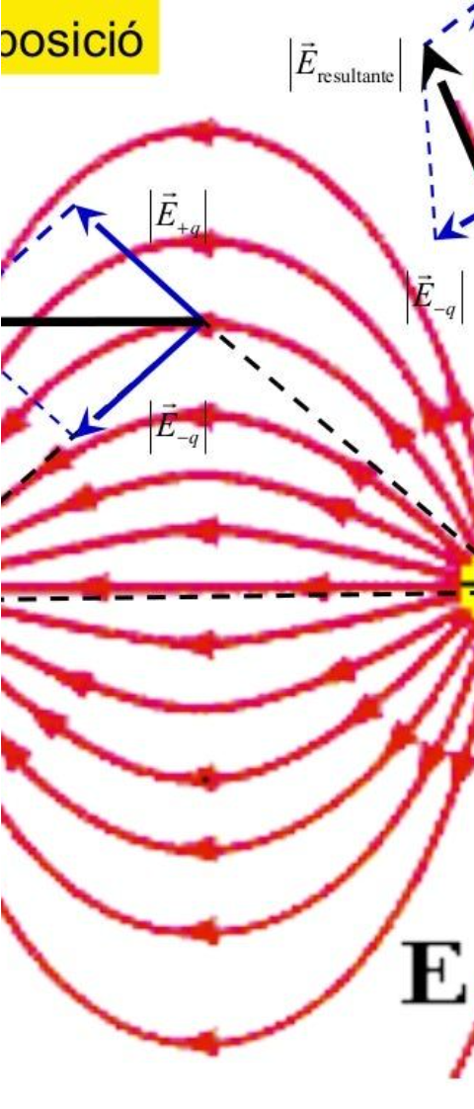
Liniile de câmp electric
1
Definirea liniilor de câmp electric
Liniile de câmp electric reprezintă o modalitate convenientă de a vizualiza și a înțelege structura și comportamentul câmpului electric. Aceste linii imaginate sunt trasate astfel încât în orice punct al spațiului tangenta la linie indică direcția câmpului electric în acel punct. Liniile de câmp electric încep întotdeauna de la sarcini pozitive și se termină la sarcini negative, formând linii continue care traversează întregul spațiu.
2
Proprietățile liniilor de câmp electric
Liniile de câmp electric au câteva proprietăți importante. În primul rând, ele sunt întotdeauna perpendiculare pe suprafața unei sarcini electrice, indicând direcția forței electrice în acel punct. De asemenea, densitatea liniilor de câmp este proporțională cu intensitatea câmpului electric - cu cât mai multe linii trec printr-o suprafață dată, cu atât câmpul electric este mai puternic în acel loc. În plus, liniile de câmp electric nu se pot intersecta, deoarece direcția câmpului electric nu poate avea două valori diferite în același punct.
3
Utilizarea liniilor de câmp electric
Liniile de câmp electric sunt extrem de utile în înțelegerea și vizualizarea comportamentului câmpului electric. Ele pot fi folosite pentru a determina direcția și intensitatea câmpului electric în jurul unei sarcini, precum și pentru a analiza interacțiunile dintre sarcinile electrice. De asemenea, liniile de câmp pot fi aplicate în domenii precum electrostatica, optica și electronica, oferind o imagine clară a fenomenelor electromagnetice.

Slide 5
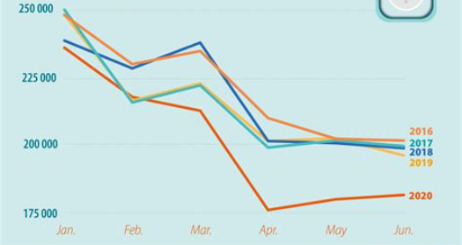
Potențialul electric și energia potențială
Potențialul electric este o mărime fizică ce caracterizează starea unui punct din spațiul electric în raport cu o anumită referință. Acesta se definește ca energia potențială electrică a unei unități de sarcină într-un anumit punct al câmpului electric. Cu alte cuvinte, potențialul electric reprezintă lucrul mecanic ce trebuie efectuat pentru a aduce o unitate de sarcină electrică din infinit în acel punct al câmpului.
Energia potențială electrică este energia pe care o posedă o sarcină electrică datorită prezenței câmpului electric. Această energie provine din efectuarea unui lucru mecanic împotriva forțelor electrice pentru aducerea sarcinii în acel punct. Energia potențială electrică este direct proporțională cu valoarea sarcinii și cu valoarea potențialului electric din acel punct.
O aplicație importantă a potențialului electric este în domeniul electronicii, unde acesta este utilizat pentru a ghida deplasarea electronilor în circuite și dispozitive electronice.

Slide 6
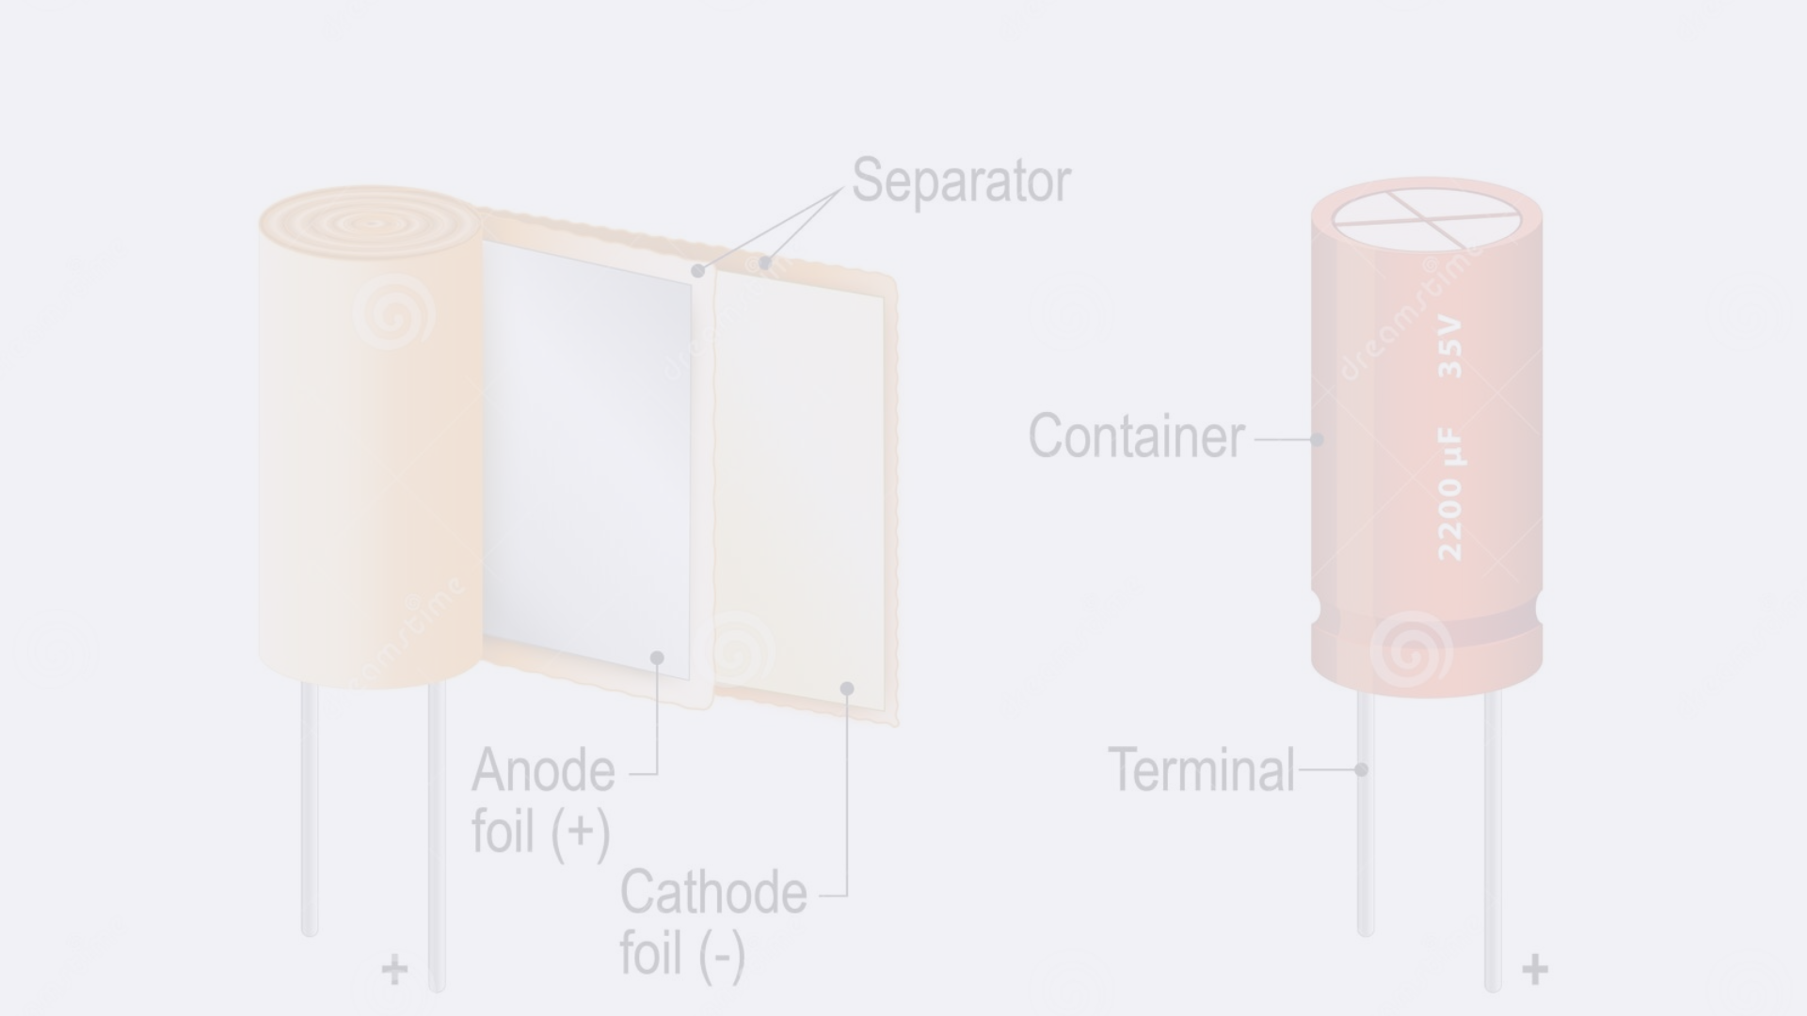
Capacitatea electrică și condensatorul
Capacitatea electrică este o proprietate a unui conductor sau a unui dispozitiv electrodinamic, care măsoară capacitatea acestuia de a stoca sarcină electrică. Ea depinde de forma și de dimensiunile conductorului, precum și de mediul înconjurător. Unitatea de măsură a capacității electrice este faradul (F).
Condensatorul este un dispozitiv electronic pasiv format din doi conductori separați de un dielectric. Când se aplică o diferență de potențial între cei doi conductori, se creează un câmp electric între ei, iar pe suprafața lor se acumulează sarcini electrice de semne opuse. Condensatorul are capacitatea de a stoca energie potențială electrică datorită acestei separări a sarcinilor.
Capacitatea unui condensator depinde de aria suprafețelor conductoare, de distanța dintre ele și de permitivitatea dielectricului. Există mai multe tipuri de condensatoare, cum ar fi condensatoarele cu plăci paralele, condensatoarele cilindrice sau condensatoarele sferice, iar acestea pot fi utilizate în numeroase aplicații, de la circuitele electronice până la motoarele electrice sau în instalațiile de înaltă tensiune.

Slide 7
Curentul electric și legea lui Ohm
1
Definiția curentului electric
2
Legea lui Ohm
Curentul electric reprezintă mișcarea ordonată a încărcărilor electrice printr-un conductor. Acest flux de electroni este măsurat în amperi (A) și este rezultatul diferenței de potențial electric (tensiune) dintre două puncte ale conductorului. Curentul electric joacă un rol esențial în funcționarea dispozitivelor și sistemelor electrice, furnizând energia necesară pentru a le pune în mișcare.
Conform legii lui Ohm, curentul electric care trece printr-un conductor este direct proporțional cu diferența de potențial electric aplicată și invers proporțional cu rezistența electrică a conductorului. Această relație poate fi exprimată matematic ca: I = U/R, unde I este curentul, U este tensiunea și R este rezistența. Legea lui Ohm este fundamentală în analiza și proiectarea circuitelor electrice, permițând calculul curentului, tensiunii și rezistenței.
3
Aplicații ale legii lui Ohm
4
Limite și excepții ale legii lui Ohm
Legea lui Ohm are o gamă largă de aplicații în domeniul electricității și electronicii. Poate fi folosită pentru a determina valorile necunoscute într-un circuit electric, cum ar fi curentul, tensiunea sau rezistența, atunci când celelalte două sunt cunoscute. De asemenea, este esențială în determinarea puterii disipate într-un circuit și în calculul consumului de energie al dispozitivelor electrice. Cunoașterea acestei legi fundamentale este crucială pentru proiectarea și analiza corectă a circuitelor.
Deși legea lui Ohm este o relație foarte utilă, ea are câteva limite și excepții. Unele materiale, cum ar fi semiconductorii și electrolit, nu respectă întotdeauna această lege liniară. În plus, la viteze foarte mari sau la tensiuni foarte mari, pot apărea efecte cuantice și relativiste care se abat de la legea lui Ohm. Cu toate acestea, în domeniul electronicii și electrotehnicii de uz curent, legea lui Ohm rămâne una dintre cele mai importante legi care guvernează comportamentul circuitelor electrice.

Slide 8
Rezistența electrică și puterea disipată
Rezistența electrică
Puterea disipată
Aplicații și importanță
Rezistența electrică este o proprietate a materialelor care opune o anumită piedică trecerii curentului electric prin ele. Această proprietate este determinată de structura atomică și moleculară a materialelor și este măsurată în ohmi (Ω). Valoarea rezistenței electrice depinde de mai mulți factori, cum ar fi lungimea, secțiunea transversală și natura materialului. Rezistențele electrice pot fi folosite pentru a controla și regla curentul electric în diverse aplicații, cum ar fi circuitele electronice, încălzirea electrică și protecția împotriva supratensiunilor.
Atunci când un curent electric trece printr-o rezistență electrică, o parte din energie se disipează sub formă de căldură. Această căldură disipată este cunoscută sub numele de putere disipată și este calculată folosind legea lui Joule: P = I^2 × R, unde P este puterea disipată, I este curentul electric și R este rezistența electrică. Puterea disipată poate fi folosită în mod util, de exemplu pentru încălzirea electrică, sau poate fi un efect nedorit, de exemplu în circuitele electronice, unde trebuie să fie minimizată pentru a evita supraîncălzirea și deteriorarea componentelor.
Rezistența electrică și puterea disipată joacă un rol esențial în multe aspecte ale vieții noastre. De la simplele circuite electrice din casa noastră, până la aplicații complexe din domeniul electronicii, ingineriei și tehnologiei, aceste proprietăți sunt fundamental importante pentru a controla, regla și optimiza fluxul de curent electric. O înțelegere solidă a rezistenței electrice și a puterii disipate este crucială pentru a asigura eficiența, siguranța și performanța sistemelor electrice și electronice.

Slide 9
Aplicații ale câmpului electric
Conducția Electrică
Acționarea Electrică
Afișarea Electronică
Tehnologii cu Radiații
Câmpul electric joacă un rol esențial în conducția curentului electric prin materiale conductoare, cum ar fi metalele. Atunci când o sarcină electrică este aplicată la capetele unui conductor, câmpul electric creat forțează electronii din interiorul materialului să se deplaseze, generând astfel un curent electric. Această aplicație a câmpului electric stă la baza multor dispozitive și tehnologii din viața de zi cu zi, de la iluminat la telecomunicații.
Câmpul electric este utilizat pentru a crea forțe care pot mișca obiecte, cum ar fi în motoarele electrice. Atunci când un câmp electric este aplicat în anumite configurații, el interacționează cu sarcinile electrice din interiorul motorului, producând un cuplu care determină rotația anumitor componente. Această capacitate a câmpului electric de a converti energia electrică în mișcare mecanică stă la baza unei game largi de aplicații, de la uneltele electrice până la vehiculele electrice.
Câmpul electric joacă un rol vital în afișarea informațiilor pe ecrane electronice, cum ar fi displayurile LCD, LED sau televizoarele. Aceste dispozitive utilizează câmpuri electrice pentru a controla și manipula pixelii individuali, permițând afișarea de imagini complexe și detaliate. Aplicația câmpului electric în tehnologia de afișare este esențială pentru o gamă largă de dispozitive electronice moderne, de la telefoane inteligente la tablete și monitoare de computer.
Câmpul electric este fundamental pentru tehnologiile care utilizează radiații, cum ar fi razele X și radioterapia. În aceste aplicații, câmpurile electrice sunt folosite pentru a accelera și ghida particulele încărcate electric, cum ar fi electroni sau ioni, generând astfel radiații cu o energie și o direcție specifice. Aceste tehnologii radiologice sunt esențiale în domenii precum medicina, știința materialelor și explorarea spațiului, contribuind la diagnosticarea și tratarea bolilor, analiza structurilor atomice și înțelegerea fenomenelor cosmice.

Slide 10
Concluzii și perspective
Rolul esențial al câmpului electric
Perspective de cercetare
Importanța educației și popularizării
Perspective de viitor
În concluzie, câmpul electric joacă un rol fundamental în numeroase aspecte ale vieții noastre, de la emiterea luminii în becuri și a undelor radio în comunicații, până la funcționarea aparatelor electrice și a motoarelor. Înțelegerea profundă a proprietăților și comportamentului câmpului electric este esențială pentru progresul tehnologic și științific, permițând dezvoltarea de noi dispozitive și tehnologii inovatoare.
În ceea ce privește perspectivele, câmpul electric continuă să fie un domeniu de cercetare activ și promițător. Explorarea fenomenelor și aplicațiilor emergente, cum ar fi electronica moleculară, nano-dispozitivele și materialele cu proprietăți electrice avansate, va oferi noi oportunități pentru a extinde limitele cunoașterii și a îmbunătăți semnificativ viața noastră de zi cu zi.
Pe măsură ce tehnologia avansează, putem anticipa noi descoperiri și aplicații revoluționare bazate pe câmpul electric. Poate vor exista în viitor dispozitive cu eficiență energetică superioară, tehnologii avansate de stocare a energiei, sau chiar posibilitatea de a controla și manipula câmpurile electrice într-un mod imprevizibil în prezent. Acest domeniu fascinant al fizicii continuă să ne inspire și să ne conducă către un viitor mai luminos și sustenabil.
Pentru a valorifica la maximum potențialul câmpului electric, este esențial să continuăm eforturile de educare a publicului larg și de popularizare a științei. Încurajarea interesului și a înțelegerii fenomenelor electromagnetice în rândul tinerilor va asigura că generațiile viitoare vor avea cunoștințele și competențele necesare pentru a face față provocărilor complexe ale viitorului.

